Slide 1
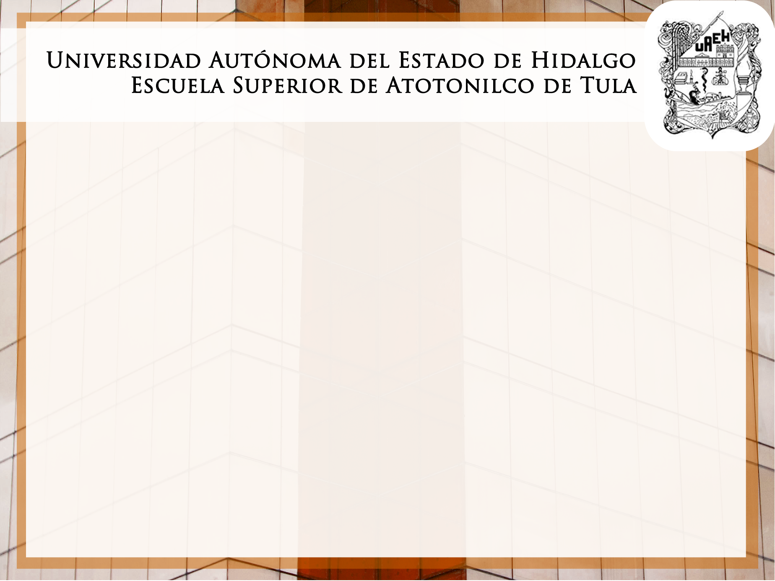
TEMA: II La sociedad y el individuo
Programa Educativo Lic. En Psicología

Slide 2

Área Académica: Psicología
Tema: III Las Instituciones sociales
Profesor (a):Dr. Rómulo Eugenio Navarrete Noble
Periodo: Julio-Dic- 2015
Palabras clave: sociología, instituciones sociales
Keywords: sociology, cultural context

Slide 3

Abstract / Resumen
La exposición que a continuación se presenta tiene el objetivo de Conocer distintas instituciones y las relaciones de poder que se establecen en la sociedad.
The exhibition is presented below aims to know different institutions and power relations that are established in society.

Slide 4
Tema : LAS INSTITUCIONES SOCIALES.
3.1 Conceptos de institución

Slide 5
¿Qué son las Instituciones Sociales?
Las instituciones sociales son un sistema de convenciones sociales duraderas y organizadas, dirigidas por una estructura reconocible dentro de la sociedad. Ellas deben ser conocidas y reconocidas en la misma estructura social en la que se desenvuelven los individuos.

Slide 6
Conceptos de institución
La teoría clásica de Douglass C. North (1993, 13) define las instituciones como “las reglas del juego en una sociedad o, más formalmente, las limitaciones ideadas por el hombre que dan forma a la interacción humana. Por consiguiente, estructuran incentivos en el intercambio humano, sea político, social o económico”.

Slide 7
Sus características son:
Inst. Sociales
Tiene un
origen social
Satisfacen
necesidades
sociales
específicas
Sus reglas
son impuestas
Sus reglas
son aceptadas
por todos
Sus integrantes
Tienen ideales
comunes
Conservadoras y
Transmisoras
De cultura

Slide 8
Algunas Inst. Sociales:
La familia
El mercado
La Iglesia
La escuela
Poderes del estado (ejecutivo, legislativo y judicial)
Los ayuntamientos
Los sindicatos
Entre otras…

Slide 9
La Familia:
Es la base de la sociedad, porque a través de ella conocemos el mundo que nos rodea y comenzamos el proceso de socialización primaria.
El mercado (modos y medios de producción):
Es una forma de organización que permite determinar los precios, las marcas, los gustos, las cantidades, etc., al mismo tiempo que orienta las actividades económicas de los individuos.

Slide 10
Las Iglesias:
Su aporte es la reglamentación ética de los individuos y la construcción de un telos (fin), o sea, una filosofía trascendental que permita a las sociedades entender el sentido de la existencia, el orden y jerarquización y las tradiciones o convenciones. En otras palabras, la iglesia es la que nos aporta las convenciones morales.

Slide 11
La Escuela:
Este sistema está orientado a la formación, transmisión y comunicación del conocimiento, de las habilidades y valores.
Poder del estado:
El poder estado da la garantía y marcos normativos donde el individuo se puede recrear en su vida cotidiana.

Slide 12
Los ayuntamientos:
Porque son el gestor de la población y del presupuesto. Básicamente son unos planificadores de la vida de los ciudadanos.
Los Sindicatos:
Es el gestor y protector de los trabajadores. Primordialmente es un administrador de la fuerza laboral.

Slide 13
Por lo tanto, las instituciones sociales constituyen el fundamento de la sociedad, pues proveen información anticipada sobre el comportamiento de los actores sociales, estabilizan las expectativas sociales, en suma, estructuran la vida social.

Slide 14
En las instituciones existen reglas escritas y reglas no escritas.
Desde una concepción positivista, la institución no es otra cosa que un hecho social. Tal es la definición de Durkheim: Las instituciones son, antes que nada el orden instituido (Durkheim).
Berger y Luckmann afirman que la transmisión del significado dentro de las instituciones se basa en el conocimiento social y se transforman en soluciones permanentes para problemas permanentes dentro de una comunidad.

Slide 15
De esta forma, la instituciones proponen un orden, legitiman y proporcionan valores. Los potenciales actores de acciones institucionalizadas aprender sistemáticamente estos significados lo cual pone en evidencia la necesidad de un proceso educativo.
Resulta necesario para el funcionamiento de la institución que sus significados se inscriban de manera indeleble (permanentemente) en la conciencia del individuo.

Slide 16
En conclusión, las instituciones sociales son, un espacio humanizado en donde se encarna la experiencia individual a través de diferentes roles que al ser objetivados se transforman parte del mundo objetivado accesible para cualquier sociedad. Así, los roles desempeñados por los individuos, participan del mundo social en tanto han internalizado sus papeles en la sociedad, al tiempo que el mundo cobra sentido por medio de la realidad subjetiva (como percibo y me adapto mi entorno social).

Slide 17
Referencias bibliográficas
Douglass C. North 1990, Institutions, Institutional Change and Economic Performance, Cambridge University Press.
Geertz, Clifford, (1973), La interpretación de las culturas, Gedisa, México.
Norton, Paul y Hunt, Y. (1993),“Sociología” Mc Graw Hill, México

